Slide 1
Школьные принадлежности Подготовила учитель-логопед МДОУ №125 г. Саранска Юртаева С.В.

Slide 2
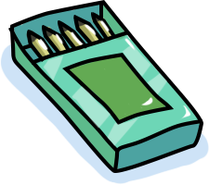
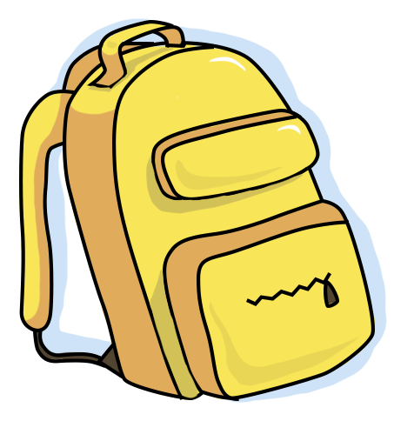
Отгадай загадку Большой просторный, светлый дом. Ребят хороших много в нем. Красиво пишут и читают. Рисуют дети и считают.
Детский сад
Школа
Библиотека

Slide 3
Отгадай загадку У меня внутри в порядке В стопках книжки и тетрадки.
Пенал
Дневник
Школьный портфель, рюкзак

Slide 4
Отгадай загадку То я в клетку, то в линейку. Написать по ним сумей-ка!
Тетрадь
Альбом
Дневник

Slide 5
Закончи предложение: Книга нужна для того, чтобы….
рисовать
смотреть картинки
читать

Slide 6
Закончи предложение: Ручка нужна для того, чтобы….
писать
рисовать
играть

Slide 7
«Четвертый лишний» карандаш, отвертка, ручка, кисточка
кисточка
отвертка
карандаш

Slide 8
«Четвертый лишний» альбом, тетрадь, букварь, ножницы
букварь
ножницы
альбом

Slide 9
«Четвертый лишний» ученик, ученица, учитель, воспитатель
ученик
учитель
воспитатель

Slide 10
«Четвертый лишний» мячик, ластик, пенал, линейка
ластик
мячик
линейка

Slide 11
«Собери слово» ш н а и м
машина
шина
нашим

Slide 12
«Собери слово» а и к л с т
ластик
лист
аист

Slide 13
Молодец!

